Slide 1
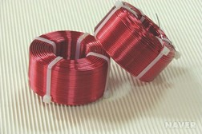
Inductor
코일
안주홍

Slide 2
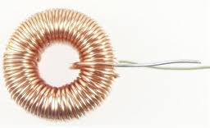
CONTENTS
1. 인덕터란?
2. 인덕터의 역할
3. 인덕터의 종류
4. LPF, HPF, BPF

Slide 3
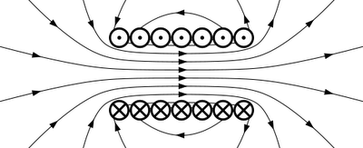
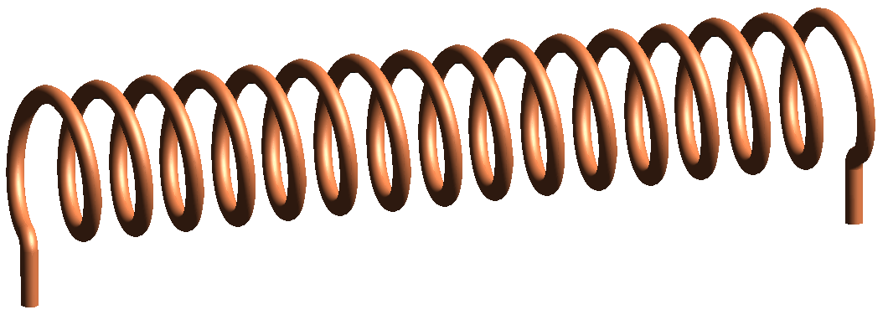
1. 인덕터란
도선을 감은 것을 코일로 가장 기본적인 회로 부품 및 회로 소자입니다.
전류의 변화량에 비례해 전압을 유도함으로써 전류의 변화를 억제하는 기능을 합니다.
전류가 계속 흐르면 자기장이 생기고 이 자기장에 전류만 계속 흐르게 되어
인덕터에 저장하게 됩니다. (전자기유도법칙-마이클 패러데이)

Slide 4
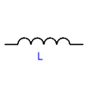
1. 인덕터란
커패시터와 에너지를 저장한 다는 특성은 동일하다. 하지만 커패시터는 전기를 저장하고 인덕터는 자기를 저장하는 부분이 다릅니다.
커패시터는 전기를 저장하기 위해 전하를 사용하고 인덕터는 자기를 저장하기 위해서 전류를 사용합니다.
기호는 L 로 표시하고 이와 같이 표시합니다. (단위 : [H]헨리)
선재를 많이 감을수록 성질이 강해지고
값도 커지게 됩니다.

Slide 5
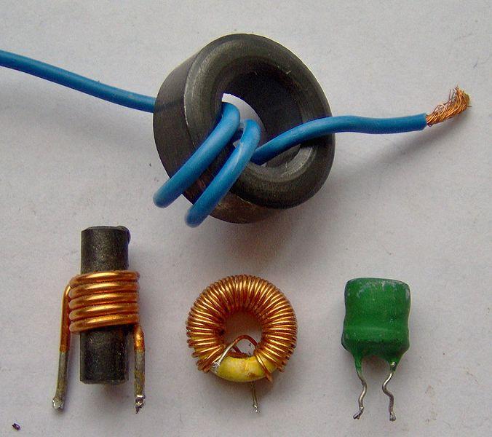
1. 인덕터란
상호인덕턴스 : 전류가 흐르는 코일에 다른 코일을 가까이 했을 경우,
상호유도작용에 의해 접근시킨 코일에 교류전압이 발생하는 특성입니다.
자기인덕턴스 : 코일이 하나만 있는 경우에 자신이 발생하는 자속의 변화가
자신에게 영향을 주게 되는데 이것을 자기유도작용이라고 합니다.

Slide 6
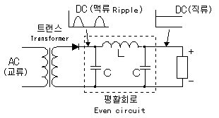
2. 인덕터의 역할
전류의 변화를 안정시키려고 하는 성질
전류가 흐를려고 하면 코일은 전류를 흘리지 않으려고 하며, 전류가 감소하면
계속 흘릴려고 하는 성질이다. (렌츠의 법칙)
교류로부터 직류로 변환하는 전원의
평활회로에 사용된다.

Slide 7
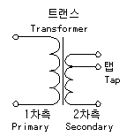
2. 인덕터의 역할
상호유도작용
두 코일을 가까이 하면 한쪽 코일의 전력을 다른 쪽 코일에 전달 할 수 있습니다.
이 성질을 이용한 것이 트랜스입니다.
전력을 공급하는 1차측, 전력을 꺼내는 2차측
1차측 권수와 2차측 권수의 비율에 따라
전압이 변화합니다.

Slide 8

2. 인덕터의 역할
3. 전자석의 성질
전류가 흐르면 철이나 니켈을 흡착하는 성질입니다.
즉, 전류가 흐를 때에 철판을 끌어당겨 철판에 부착된 스위치를 닫도록
하는 것입니다.

Slide 9
2. 인덕터의 역할
4. 공진을 하는 성질
코일과 콘덴서로 회로를 구성하게 되면 특정 주파수의 교류 전류가
흐르지 않게 되거나, 흐르기 쉽게 됩니다.
이것이 전기적인 공진특성이 발생하여 나타나게 됩니다.
즉, 어떤 특정한 주파수만을 통과시키기 위해 사용이 됩니다. (라디오, 방송국)

Slide 10
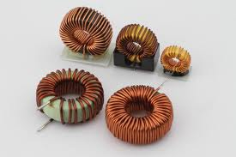
2. 인덕터의 역할
5. 전원노이즈 차단기능
코일은 전류의 변화를 안정화 시키는 기능을 이용하여 외부로 부터 유입되는
노이즈(잡음성분, 불규칙 주파수 성분의 교류)를 차단 하는 기능을
가지고 있습니다.

Slide 11
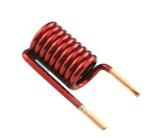
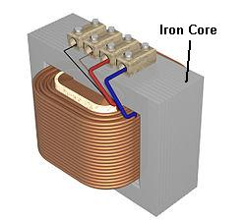
3.인덕터의 종류
코어의 유무
공심 인덕터(air core) : 내부에 코어가 존재 하지 않고
공중에 코일을 감아 놓은 형태
(높은 주파수 회로에 사용)
철심 인덕터(iron core) : 조밀한 부품 실장이 가능
(낮은 주파수에 사용)

Slide 12
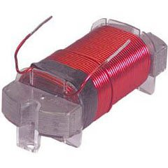
3.인덕터의 종류
코어의 유무
자심 인덕터(magnetic core) : 효율성을 높이기 위해서 사용
경도가 약하여 파손에 주의

Slide 13
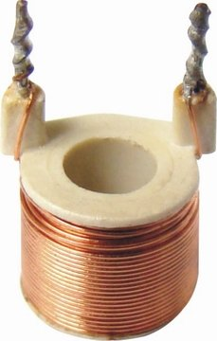
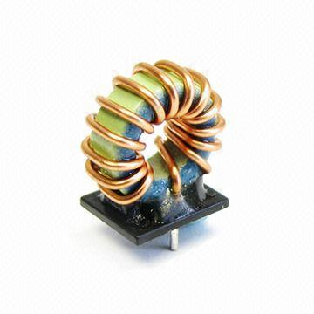
3.인덕터의 종류
권선방법에 의한 분류
솔레노이드 코일(solenoid core) : 도선을 원통형으로 감아서
만든 인덕터
트로이달 코일(toroidal core) : 원 모양으로 시작과 끝이
마주보게 되어있습니다.
효율이 좋고 소형으로도 만들
수 있습니다.

Slide 14
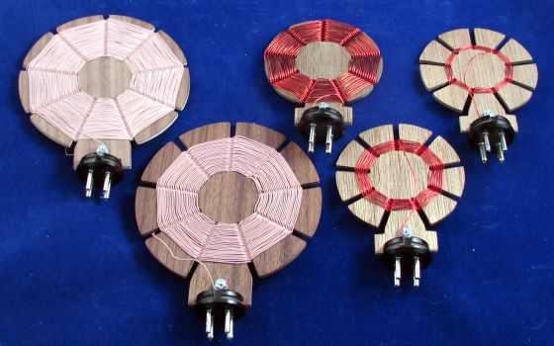
3.인덕터의 종류
권선방법에 의한 분류
스파이더 코일(spider core) : 거미줄 모양
매우 한정된
용도로 사용

Slide 15
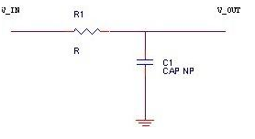
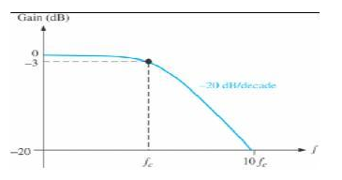
4. Low Pass Filter
1. 저주파수영역만 통과하는 필터입니다.
2. 모든 필터의 기본형으로 쓰입니다.
3. 고주파 차단 필터입니다.
4. 낮은 주파수 대역은 통과시키고, 높은 주파수 대역은 감쇠 시킵니다.

Slide 16

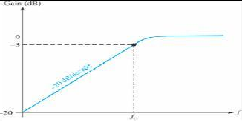
4. High Pass Filter
저역 필터의 저항과 커패시터의 위치를 바꾸어 구성한 회로입니다.
매우 제한된 용도로 사용되는 회로입니다.
높은 주파수 대역은 통과시키고, 낮은 주파수 대역은 감쇠시킴니다.
저주파 차단 필터입니다.

Slide 17
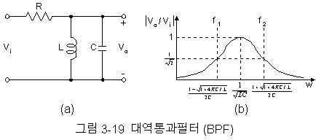
4. Band Pass Filter
특정한 주파수 영역만 통과 시킴니다.
낮은 주파수, 높은 주파수 신호를 걸러주는 회로입니다.

Slide 18
감사합니다

